Slide 1
AULA 03
2015

Slide 2
ENERGIA GEOTÉRMICA
Aquíferos
Extração de fluido
Sistemas de vapor
Usina geotérmica

Slide 3
Aquíferos
Um aquífero é toda formação geológica subterrânea capaz de armazenar água e que possua permeabilidade suficiente para permitir que esta se movimente.
São reservatórios subterrâneos de água formados por rochas com características porosas e permeáveis que retém a água das chuvas, que se infiltra pelo solo, e a transmitem, para que, abasteça rios e poços artesianos.

Slide 4
Aquíferos
São através dos aquíferos que os cursos de águas superficiais (rios, lagos, nascentes, fontes, pântanos e afins) são mantidos estáveis e o excesso de água é evitado através da absorção da água da chuva. Como podem ser utilizadas como fonte de água para consumo, exigem cuidados para sua preservação afim de evitar a sua contaminação.

Slide 5
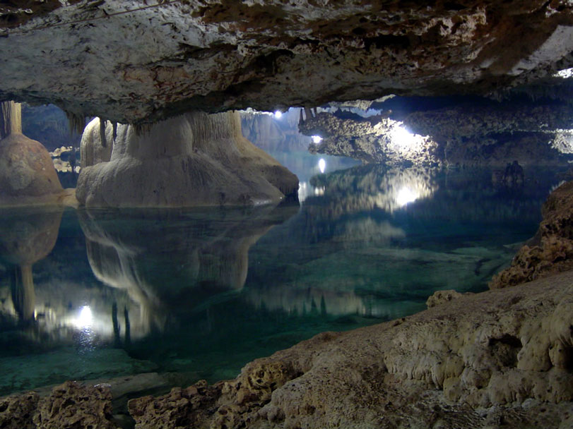
Aquíferos

Slide 6
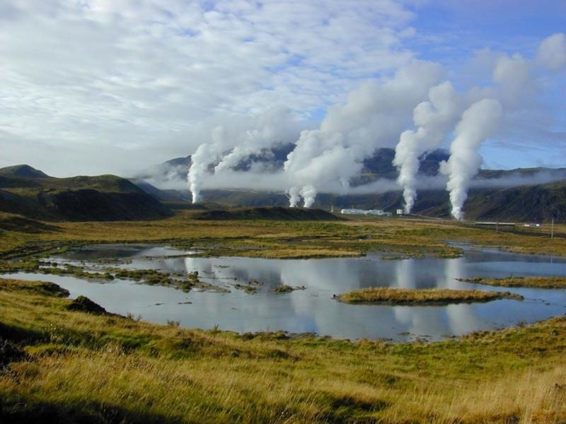
Aquífero

Slide 7
Aquíferos
Temperaturas encontradas no Aquífero Guarani, 35°C a 70°C,
O Sistema Aquífero Guarani (SAG), localizado entre 12º e 35º de latitude Sul e 47º e 65º de longitude Oeste,
O maior manancial de água doce subterrânea do mundo, estendendo-se por Argentina, Brasil, Paraguai e Uruguai.

Slide 8
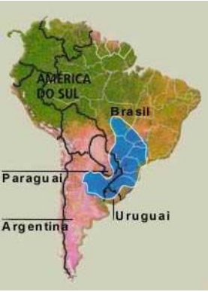
Aquíferos
Projetos visam o aproveitamento do potencial geotérmico do aquífero.

Slide 9
EXTRAÇÃO DE FLUÍDO
É interessante notar em que condições um aquífero irá fluir espontaneamente se conectado com a superfície natural ou artificialmente por meio de uma perfuração.

Slide 10
EXTRAÇÃO DE FLUÍDO
Se um buraco geotérmico ou uma fissura natural conectando o campo com a superfície e cheio de água é idealizado na forma de um longo tubo com paredes isolantes, aquecido por água fervente no fundo, é possível ver porque campos hipertérmcos algumas vezes fluem espontaneamente com a emissão de vapores.

Slide 11
EXTRAÇÃO DE FLUÍDO
Se na parte mais baixa do tubo a água está fervendo, um pouco de vapor irá subir e encontrar um nível de coluna d’água mais fria.
Por condensação o calor latente produzido irá aumentar a temperatura da água nesse nível , mas por causa da pressão hidrostática da água nesse nível ser um pouco menor , a água irá ferver a uma temperatura menor.

Slide 12
EXTRAÇÃO DE FLUÍDO
Em principio esse processo ocorreria progressivamente .
Se o vapor no topo da coluna de liquido pode ser somente ejetada através de uma superfície estreita, o vapor deve expelir para a atmosfera com alguma força.

Slide 13
EXTRAÇÃO DE FLUÍDO
Campos geotérmicos secos fluiriam geralmente sem estímulos por causa da pressão do vapor adicionada com a pressão da água. Isso tem sido observado tanto nos geysers da Califórnia quanto em Lardarello que o vapor emitido é superaquecido ( de 10 °C nos geysers e muito mais de 70 °C em Lardarello).

Slide 14
EXTRAÇÃO DE FLUÍDO
A taxa de extração de um campo geotérmico influencia na sua vida útil .
Os campos geralmente explorados cautelosamente no inicio.
Método que assegura o não esgotamento rápido é a re-injeção de água no aquífero.
Método caro e pode levar a uma diminuição da temperatura dentro do aquífero .

Slide 15
EXTRAÇÃO DE FLUÍDO
Ainda há duvidas técnicas a respeito da possibilidade de re-injeção , particularmente em aquíferos pressurizados.
Os problemas dependem muito das condições locais mas está crescendo a evidencia de que a re-injeção pode ser realizada pelos efeitos da gravidade.

Slide 16
Usina Geotérmica

Slide 17
Energia Geotérmica
A energia geotérmica se caracteriza pelo calor proveniente da Terra, é a energia calorífera gerada a menos de 64 quilômetros da superfície terrestre, em uma camada de rochas, chamada magma, que chega a atingir até 6.000°C. Geo significa terra e térmica corresponde a calor, portanto, geotérmica é a energia calorífica oriunda da terra.

Slide 18
Energia Geotérmica
O magma resulta das tremendas pressões abaixo da superfície e do calor gerado pela decomposição de substâncias radioativas, como o urânio e o tório.
Encontrando fissuras na crosta terrestre, o magma explode em erupções vulcânicas, ou os gases liberados com o seu resfriamento aquecem águas subterrâneas que afloram na forma de gêiseres ou minas de água quente.

Slide 19
Energia Geotérmica
A energia elétrica pode ser obtida através da perfuração do solo em locais onde há grande quantidade de vapor e água quente, estes devem ser drenados até a superfície terrestre por meio de tubulações específicas. Em seguida o vapor é transportado a uma central elétrica geotérmica, que irá girar as lâminas de uma turbina

Slide 20
Energia Geotérmica
Por fim, a energia obtida através da movimentação das lâminas (energia mecânica) é transformada em energia elétrica através do gerador. É possível encontrar a 100 metros da superfície da terra um calor útil, basta pensarmos nas zonas onde existem nascentes de águas quentes completamente espontâneas.

Slide 21
Energia Geotérmica
A Terra é formada por grandes placas, que nos mantém isolados do seu interior, no qual encontramos o magma, que consiste basicamente em rochas derretidas. Com o aumento da profundidade a temperatura dessas rochas aumenta cada vez mais, no entanto, há zonas de intrusões magmáticas, onde a temperatura é muito maior. Essas são as zonas onde há elevado potencial geotérmico.

Slide 22
Os aspectos positivos
A emissão de gases poluentes (CO2 e SO2) é praticamente nula, não intensificando o efeito de estufa, diferentemente dos combustíveis de origem fóssil, a área necessária para a instalação da usina é pequena podendo abastecer comunidades isoladas.

Slide 23
Os aspectos negativos
É uma energia muito cara e pouco rentável, pois necessita de altos investimentos estruturais e sua eficiência é baixa, pode ocasionar o esgotamento do campo geotérmico e o calor perdido aumenta a temperatura do ambiente, além de emitir ácido sulfídrico (H2S), extremamente corrosivo e nocivo à saúde.

Slide 24
A geração de energia geotérmica
Este tipo de energia deve ser aproveitado através de medidas cuidadosas com relação ao meio ambiente, pois pode provocar instabilidade geológica caso seja feita de forma inadequada.
Vale lembra que a energia geotérmica é considerada uma fonte renovável e limpa, pois gera baixos índices de poluição no meio ambiente.Ela também pode ser obtida através das rochas secas quentes, rochas úmidas quentes e vapor quente.

Slide 25
Central Geotérmica

Slide 26
Funcionamento
Aproveita-se a existência de reservatórios de água subterrânea a elevadas temperaturas (podem atingir os 370ºC), em virtude do contato com as rochas quentes no interior da Terra. São abertos buracos fundos no solo até se chegar a estes reservatórios de água e vapor, e são instalados tubos e canos apropriados de forma a conduzir o vapor até à central geotérmica.

Slide 27
Funcionamento
Aí, e à semelhança do que se passa noutras centrais de produção energética, o vapor é conduzido em pressão até às turbinas, fazendo girar as suas pás.
A energia mecânica da turbina é transformada em energia elétrica através do gerador, que é conduzida para o transformador de forma a aumentar a tensão elétrica, e é distribuída por linhas de alta tensão.

Slide 28
Funcionamento
Após passar pela turbina, o vapor é conduzido para um tanque onde se condensa (transforma-se novamente em água) devido ao processo de arrefecimento. A água é canalizada de novo para o reservatório subterrâneo, onde será novamente aquecida pelas rochas quentes com que entra em contacto e, passado algum tempo, será de novo conduzida por tubos até à central

Slide 29
